Slide 1
Лекция 1 Процедурное программирование
ФИО преподавателя Зорина Наталья Валентиновна
Кафедра Промышленной информатики г-307
e-mail: zorina_n@mail.ru
Весенний семестр 2022 г., институт ИИТ, МИРЭА
ст. преподаватель каф. ПИ
Зорина Н.В., zorina@mirea.ru
Online-edu.mirea.ru

Slide 2
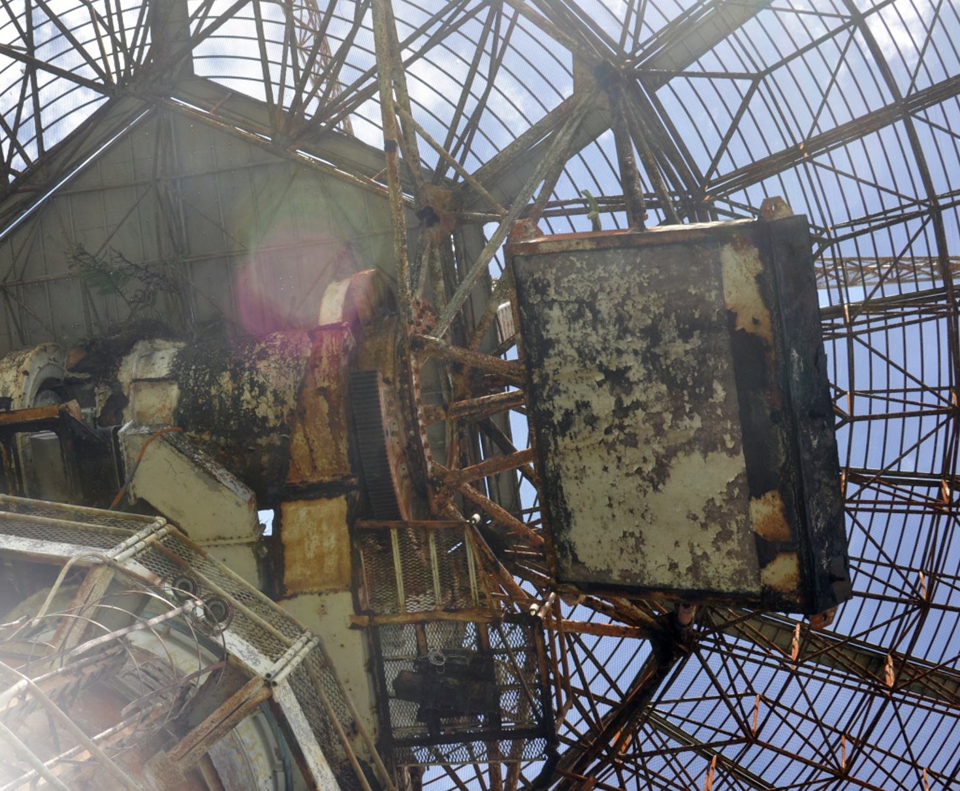
Введение в алгоритмы и структуры данных реального времени
В течение последних 30 лет производительность компьютеров определялась законом Мура; отныне им будет управлять Закон Амдала.
Написание кода, эффективно использующего несколько процессоров, может быть очень сложной задачей. J

Slide 3
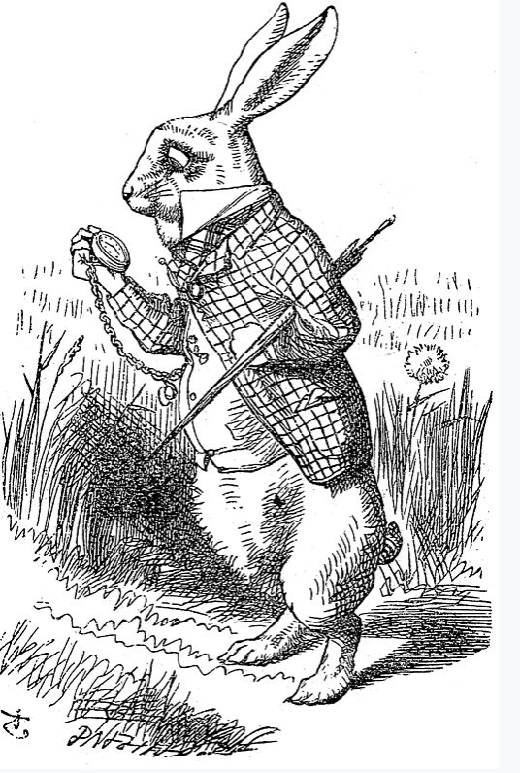
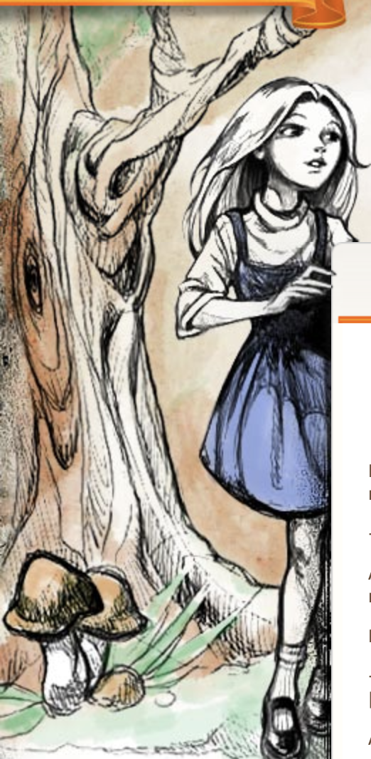
Тема лекции:
«Введение в предмет. Основы синтаксиса языка Джава»
Быстрее-быстрее-быстрее, Я опаздываю, опаздываю, И стрелки на моих часах
Начинают дрожать.

Slide 4
Цель курса
Научиться разрабатывать, отлаживать программы с использованием эффективных алгоритмов и структур данных
Познакомиться с понятиями эффективность использования памяти и трудоемкость алгоритма и научится оперировать ими при выборе программных решений
Использовать лексику и синтаксис языка Джава для написания корректных программ
Научиться разрабатывать программы на языке Джава с использованием инструментальных средств разработки – редакторов кода, компиляторов, отладчиков и систем контроля версий
"Programs must be written for people to read,
and only incidentally for machines to execute.”|
Abelson and Sussman
Программы должны быть написаны для людей, чтобы они могли их читать, и только попутно для машин, чтобы они их могли выполнять выполнять

Slide 5
План лекции
Структура программы на языке Джава.
Комментарии (Comments)
Синтаксис и лексика языка
Пакеты и их импорт
Зарезервированые слов (Keywords)
Идентификаторы (Identifiers)
Определение констант (при помощи #define)
Встроенные типы данных
ООП в Джава

Slide 6
Мотивация к изучению курса: почему мы будем изучать этот на Java?
Java наиболее популярный язык программирования на сегодня, особенно для приложений, работающих по сети
По данным Oracle в мире насчитывается около 9 миллионов Java разработчиков и более 3 биллионов устройств, выполняющих Java приложения.
Notes:
Язык Java долгие годы остается наиболее популярным языком у разработчиков объектно-ориентированным языком программирования. Этот язык программирования изначально был разработан компанией̆ Sun Microsystems и представляет собой «чисто» объектно-ориентированный язык. То есть на этом языке программирования нельзя написать программу, которая не содержит хотя бы один класс. Если на языке программирования С++, который тоже поддерживает принципы объектно-ориентированного программирования можно написать программу в процедурном стиле, то на языке Java этого сделать не получится. Синтаксис языка Java очень похож синтаксис языка С++ и обеспечивает довольно низкий уровень вхождения. То есть если вы ранее программировали на языке С++, то вам легко будет научиться программировать на Java. Язык Java является кроссплатформенным, и разрабатывался под девизом «сделано единожды, работает везде». Он отлично подходит для разработки Web-ориентированных приложений.
Почему этот язык необходимо изучать?

Slide 7

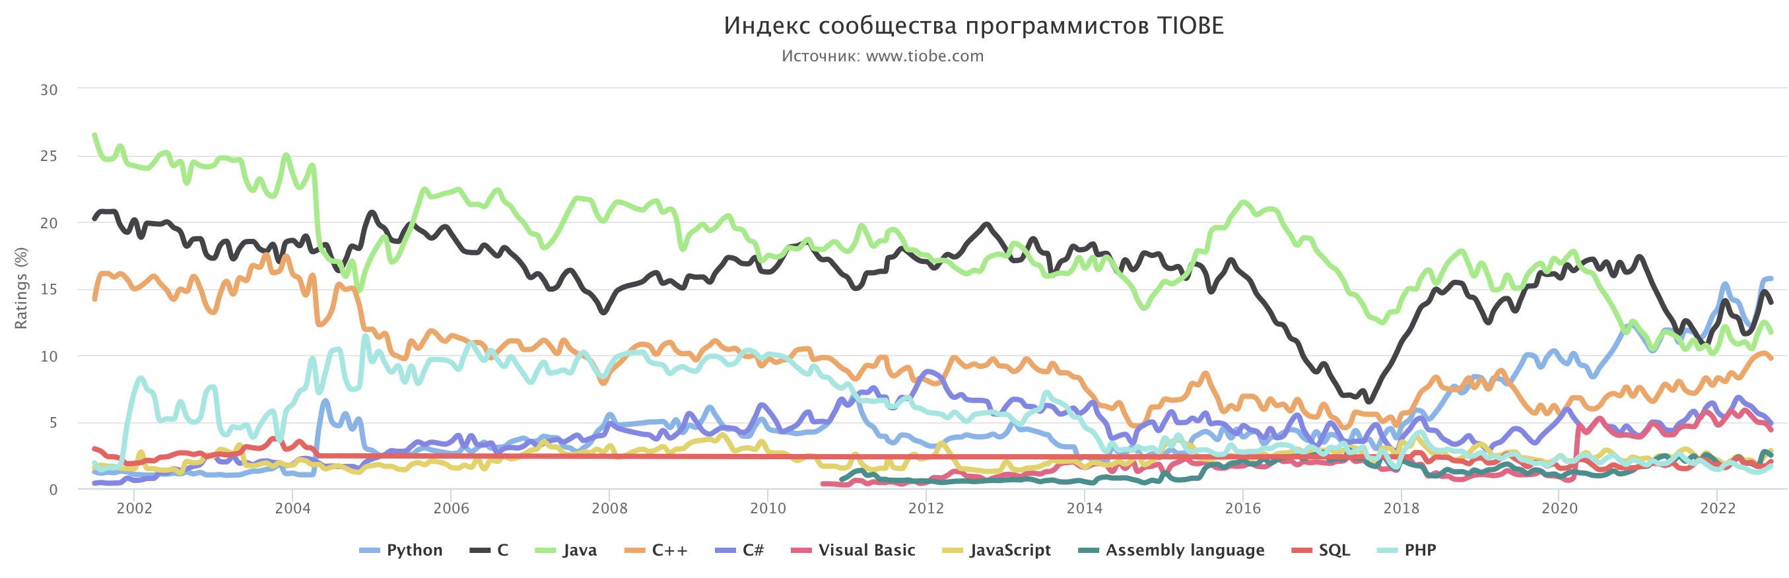
Почему Джава?
Спецификация реального времени для Java (RTSJ)
Популярность Java источник https://www.tiobe.com
Notes:
Как упоминалось выше язык Java является чрезвычайно популярным среди разработчиков. По информации источника TIOBE, который измеряет популярность языков программирования среди разработчиков этот язык в течении ряда занимает первое место
язык Java на начало 2020 года занимает первое место по среди других языков и по полярности сравним, пожалуй, только с языком Си. Этот язык позволяет писать как десктопные так и мобильные приложения и не-заменим в разработке «Энтерпрайз», серверная часть или бэкенд пишется часто именно на нем. Кроме того, именно изучение языка Java позволит вам понять, как реализуются принципы объектно-ориентированного программирования в программах. После изучения Java вам будет легко взяться за мобильную разработку и писать клиент-серверные приложения.

Slide 8
Что такое Java?
Java – высокоуровневый, объектно-ориентированный язык общего назначения
Первоначально, разработанный Джеймсом Гослингом в Sun Microsystems (Oracle c 27/01/2010 ) US в 1991
Синтаксис Java базируется на языках Cи Си++
Название языку дал Индонезийский сорт кофе Java
Первая версия языка вышла в 1995 году (1996 JDK 1.0 JLS, JVM, JDK)
Notes:
Таблица процессов (PT) содержит запись для каждого процесса, присутствующего в системе. Запись создается, когда процесс создается системным вызовом Fork. Каждая запись содержит несколько полей, в которых хранится вся информация, относящаяся к одному процессу. Максимальное количество записей в PT (которое является максимальным числом процессов, которые могут существовать в один момент времени в eXpOS), составляет MAX_PROC_NUM. В текущей версии eXpOS MAX_PROC_NUM = 16.
Каждая запись в таблице процессов имеет постоянный размер, определенный PT_ENTRY_SIZE. В этой версии eXpOS PT_ENTRY_SIZE установлен на 16 слов. Любая запись PT имеет следующие поля:
.
TICK (1 слово) - отслеживает, как долго процесс находился в состоянии памяти / обмена. Он имеет начальное значение 0 и обновляется всякий раз, когда вызывается планировщик. TICK сбрасывается в 0, когда процесс выгружается или включается.
PID (1 слово) - дескриптор процесса, число, уникальное для каждого процесса. Это поле устанавливается системным вызовом Fork. В текущей версии eXpOS pid установлен на индекс записи в таблице процессов.
PPID (1 слово) - дескриптор процесса родительского процесса. Это поле устанавливается системным вызовом Fork. PPID процесса устанавливается в -1 при выходе из родительского процесса. Процесс, родитель которого вышел, называется «Сиротский процесс».
USERID (1 слово) - идентификатор пользователя, вошедшего в систему. Это поле устанавливается системным вызовом Fork.
STATUS (2 слова) - это два кортежа, которые описывают текущее состояние процесса. Детали состояний объяснены ниже.
SWAP FLAG (1 слово) - указывает, поменялся ли процесс (1) или нет (0). Говорят, что процесс переставляется, если выгружается какая-либо из его страниц стека пользователя или страницы стека ядра.
INODE INDEX (1 слово) - указатель на запись Inode исполняемого файла, который был загружен в адресное пространство процесса.
INPUT BUFFER (1 слово) - буфер, используемый для хранения входных данных, считанных с терминала. Всякий раз, когда слово читается из терминала, обработчик прерываний терминала сохраняет его в этом буфере.
MODE FLAG (1 слово) - используется для сохранения номера системного вызова, если процесс выполняется внутри системного вызова. Он установлен в -1, когда процесс выполняет обработчик исключений. В противном случае значение устанавливается на 0.
СТАТУС ОБМЕНА ПОЛЬЗОВАТЕЛЬСКОЙ ОБЛАСТИ (1 слово) - указывает, была ли изменена область пользователя процесса (1) или нет (0).
USER AREA PAGE NUMBER (1 слово) - номер страницы, выделенный для пользовательской области процесса.
KERNEL STACK POINTER (1 слово) - указатель на вершину стека ядра процесса. Смещение этого адреса в пользовательской области хранятся в этой области.
USER STACK POINTER (1 слово) - логический адрес вершины пользовательского стека процесса. Это используется, когда процесс выполняется в режиме ядра, а указатель стека компьютера указывает на вершину стека ядра.
PTBR (1 слово) - указатель на ТАБЛИЦУ СТРАНИЦЫ ПРОЦЕССА .
PTLR (1 слово) - РЕГИСТР ДЛИНЫ СТРАНИЦЫ процесса.

Slide 9
Введение в платформу Java и краткая история создания
1996 – JDK 1.0 (JLS, JVM, JDK);
1997 – JDK 1.1 (JIT, JavaBeans, JDBC, RMI);
1999 – разделение развития на платформы Standard Edition (J2SE, JavaSE ) Enterprise Edition (J2EE, JavaEE ), Micro Edition (J2ME, JavaME);
2000 – JDK 1.3 (HotSpot (JIT) в составе JVM, …);
=========
2006 – Java SE 6 –Mustang- JDK 1.6 (скриптовые языки, работа с базами данных…)
=========
2019 – Java SE 12 современная версия языка
https://www.oracle.com/technetwork/java/java-se-support-roadmap.html
https://en.wikipedia.org/wiki/Java_version_history
Notes:
Более подробную информацию по истории языка вы можете посмотреть по ссылкам
https://www.oracle.com/technetwork/java/java-se-support-roadmap.html
https://en.wikipedia.org/wiki/Java_version_history

Slide 10
Платформы Java
Java Card for smartcards
Java Stadard Edition (J2SE) – используется для разработки самостоятельных приложений или апплетов, так называемая Core Java;
Java Enterprise Edition (J2EE) – используется для создания приложений на серверной стороне (в терминах приложений с клиент-серверной архитектурой), содержит пакеты для работы с Java Servlets, Java Server Pages (JSP), JDBC и т.д;
Java Micro Edition (J2ME) – используется для разработки самостоятельных приложений на мобильных устройствах.
Notes:
В данный момент существ уют три разные платформы для программирования на языке Java, так называемые Java Editions:
Java Stadard Edition (J2SE) – используется для разработки самостоятельных приложений или апплетов, так называемая Core Java;
Java Enterprise Edition (J2EE) – используется для создания приложений на серверной стороне (в терминах приложений с клиент-серверной архитектурой), содержит пакеты для работы с Java Servlets, Java Server Pages (JSP), JDBC и т.д;
Java Micro Edition (J2ME) – используется для разработки самостоятельных приложений на мобильных устройствах.
Мы с вами на протяжении всего курса будем изучать именно Java Standard Edition.
Java SE наиболее популярная среда для программирования на Java programming. Этот выпуск содержит полную Java Class Library, которая включает базовые типы и объекты,работу с сетями, безопасность, работу с БД, и классический графический интерфейс Swing (GUI). Большинство версий также включает современный инструментарий для создания GUI JavaFX toolkit, который был разработан на смену устаревшего Swing GUI toolkit; однако, начиная с версии Java SE 11, the JavaFX toolkit больше не включается в Java SDK и поставляется как отдельная библиотека.

Slide 11
Основные признаки языка
Java – высокоуровневый, объектно-ориентированный язык общего назначения
Простой,объектно-ориентированный
Строгая типизация, встроенная модель безопасности (можно писать многопоточные приложения);
Архитектурно-нейтральный, портируемость приложения
Высокая производительность
Интерпретируемый и компилируемый одновременно, поддерживает многопоточность, динамическая загрузка классов (по необходимости)

Slide 12
Особенности Java
Основное преимущество языка Java – платформонезависимость
Слоган Java: “write once, run anywhere” (WORA).
Программы написанные на Java написанные однажды, работают везде!
Эта независимость достигается посредством Java Virtual Machine (JVM).
Такие языки как C/C++, работают под Windows, Mac, иLinux, но исходники C/C++ нужно перекомпилировать для выполнения в соответствующей ОС

Slide 13
Зачем нужна JVM
Java Virtual Machine (JVM )- Виртуальная машина Java
Каждый исполняемый файл может выполняться только в нативной ОС , то есть той для которой он разработан
Компилируемые для выполнения в одной ОС программы не могут выполняться в другой ОС
Вместо этого они выполняются JVM, которая содержит отличия одной ОС от другой и представляет идентичную среду для выполнения java программ
JVM это основная идея которая делает Java платформонезависимым языком
Обратная сторона медали JVM это то, что Java программы работают намного медленнее чем такие же на Си, но для большинства приложений это несущественное замедление

Slide 14
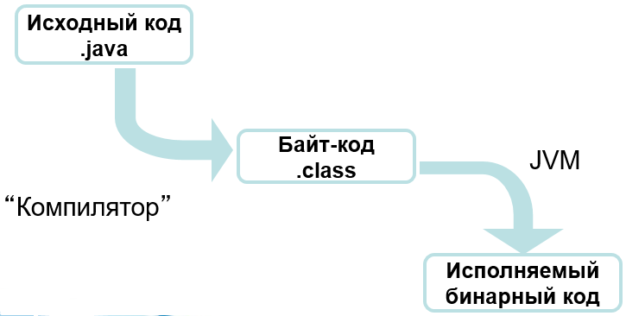
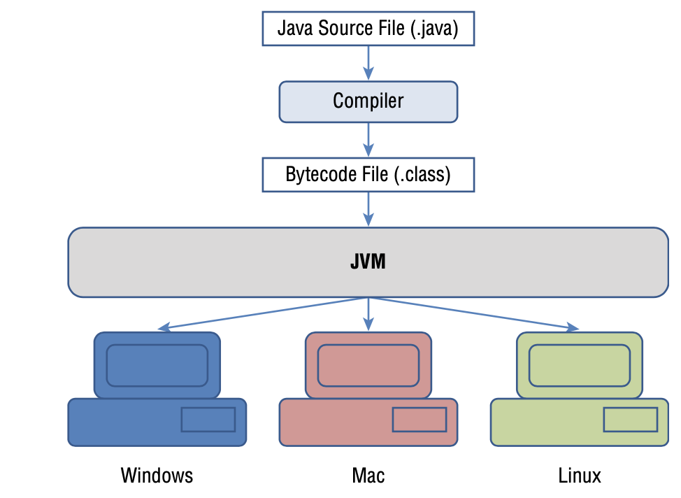
Роль JVM
Notes:
Java работает по другому, не так как С++. Исходник Java (файл .java) компилируется в байткод Java (файл .class).
Байткод это не исполняемый файл и не может выполняться под управлением ОС

Slide 15
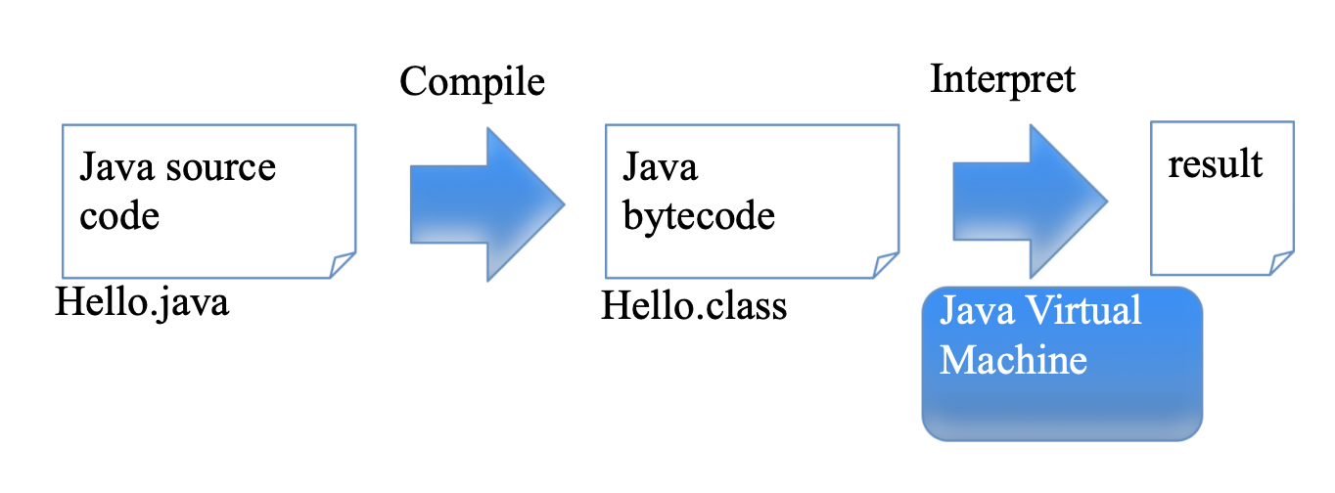
Компиляция и запуск проекта на Java

Slide 16
Java Virtual Machine (JVM):
Осуществляет поддержку конкретной аппаратной платформы.
Работает с аппаратно-независимым байт-кодом, полученным на этапе компиляции исходного кода в байт-код.
Байт-код может быть запущен на любом компьютере (win/mac/unix), на котором установлена JVM.
Программная реализация JVM содержится в составе Java Runtime Environment (JRE).
JRE можно установить отдельно – а можно, в составе Java Development Kit (JDK).
(http://www.oracle.com/technetwork/java/javase/downloads/index.html).

Slide 17
Работа с памятью
Выделять память физически не требуется (нет работы с адресной арифметикой), также отсутствуют указатели.
Освобождение памяти происходит автоматически с помощью встроенного сборщика мусора.
Сборщик мусора (garbage collector) автоматически проверяет область памяти, где живут объекты Java – Java Heap (куча) – и уничтожает их, если они стали не нужны программе.
Алгоритм работы сборщика мусора зависит от конкретной платформы – а значит, конкретной JVM.

Slide 18
Основные термины и инструментарий разработчика
Виртуальная машина Java (Java Virtual Machine, JVM) гарантирует единообразие интерфейса с операционной системой.
Переносимость: «Write once, run everywhere». Достигается исчерпывающей библиотекой классов JDK (Java Development Kit).
JRE (Java Runtime Environment) – среда, позволяющая запустить программу, написанную на языке Java.
Notes:
Кроссплатформенность означает, что существуют средства разработки для большинства аппаратных платформ.

Slide 19
Основные термины и инструментарий разработчика
Java Runtime Environment (JRE) для выполнения Java программ and is intended for end users. JRE содержит JVM библиотеки времени исполнения (runtime libraries). Вы можете использовать JRE, когда вам не нужно компилировать исходники на Java.
Java Development Kit (JDK) это ПО для разработчиков Java, чтобы компилировать, отлаживать и документировать код на Java
Notes:
Каждый релиз Java посьтавляется в виде двух различных дистрибутивов

Slide 20
Популярные интегрированные среды разработки (IDE) для Java
IntelliJ IDEA (www.jetbrains.com/idea/)
NetBeans (www.netbeans.org);
Eclipse (www.eclipse.org);
Также текстовые редакторы
Notepad++: https://notepad-plusplus.org/download/v7.5.8.html
Textpad (https://www.textpad.com/) для Windows
Sublime Text (https://www.sublimetext.com/) для Windows и Linux
Notes:
Нужно отметить, что наиболее популярная среди разработчиков IDE для разработки программ на Java является все- таки IDE IntelliJ IDEA от компании Jet Brains. И сегодня IntelliJ IDEA — это наиболее интеллектуальная среда. Она по ходу написания и выполнения может проанализировать код, выявить ошибки и предложить подходящее для каждого конкретного случая решение. Интеллектуальность среды IDEA состоит в том, что она строит синтаксическое дерево, только когда вы еще только набираете код. Проанализировав ссылки и те пути, по которым программа может быть выполнена, IDE предлагает варианты того, как код можно дополнить. IntelliJ IDEA является именно профессиональной средой разработки, поэтому как только вы пройдете стадию адаптации к такому ритму работы, то вам будет очень сложно вернуться на использованные ранее бесплатные программы. Поэтому советую вам выбрать именно этот инструмент для изучения программирования на этом языке, тем более что он доступен для разработки бесплатно, по академической лицензии.
Основные преимущества этой IDE:
удобство и быстрота разработки (код пишется частично вами, а частично машинным интеллектом)
интеллектуальность, разбор кода на лету;
рефакторинг кода;
множество доступных плагинов и фреймворков;
красивый и интуитивный интерфейс
IntelliJ IDEA, which is a fully functional, powerful, dedicated Java IDE. IntelliJ IDEA is also relatively easy to use; Compared to text editors, IntelliJ IDEA comes with many powerful features, such as smart completion, data flow analysis, language injection, inspections, and quick fixes. It also has many built-in developer tools, such as version control, a decompiler, an application server, and build tools such as Maven, Gradle, Ant, and others.
Eclipse, which is a powerful IDE that supports Java and many other programming languages such as C and C++. But for beginners, Eclipse might look daunting, with its complex user interface and sophisticated configurations,

Slide 21
Инструментарий разработки
Онлайн компиляторы:
https://www.tutorialspoint.com/compile _ java _ online.php
Codiva Java online compiler (https://www.codiva.io/ java#)
ompileJava.net online compiler https://www.com- pilejava.net/
Rextester Java online compiler (http://rextester .com/l/java _ online _ compiler
OnlineGDB Java online compiler (https://www.online- gdb.com/online _ java _ compiler)
IDEOne Java online compiler https://www.ideone .com/

Slide 22
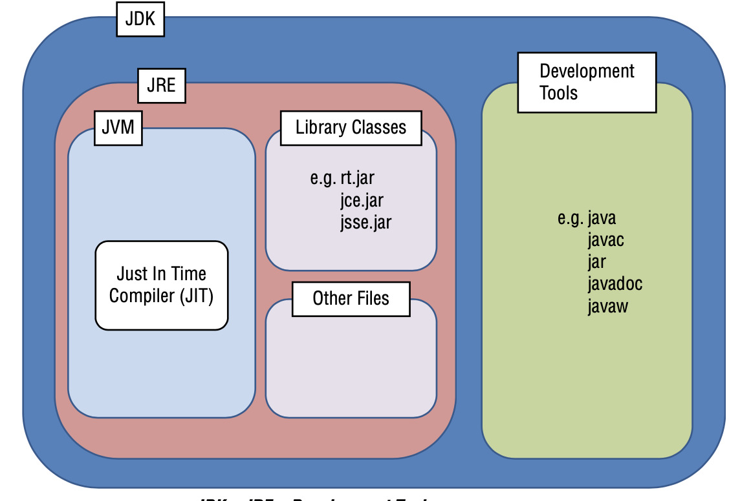
Архитектура Java
JDK = JRE + средства разработки JRE = JVM + Библиотеки Классов + другие файлы
Notes:
Здесь вы можете увидеть связь JDK, JRE, и JVM, то как это работает в архитектуре Java
JDK включает JRE и Java средства разработки, а JRE включает JVMи библиотеки классов,и некоторые другие файлы
. Внутри JVM, существует a just-in-time (JIT) компилятор, который компилирует Java байткод в нативный машинный код, во время выполненияa Java программы, то есть во время выполнения.
JIT улучшает производительность Java приложений.

Slide 23
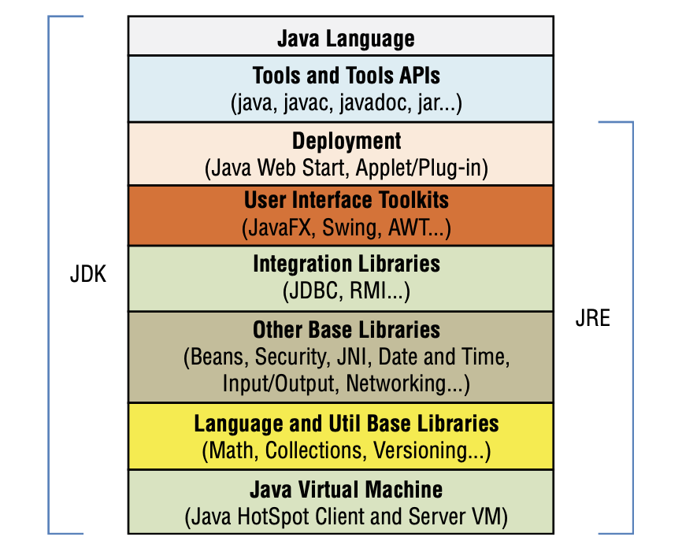
Концептуальная схема архитектуры Java
https://www.oracle.com/technetwork/java/javase/tech/index.html

Slide 24
Объектная модель языка Java
Java объектный язык следовательно он оперирует объектами
Все сущности в Java являются объектами, классами либо интерфейсами.
На вершине иерархии класс Object, у которого много методов,
String toString()
boolean equals(Object o)
Object clone()
int hashCode()
Notes:
На вершине иерархии наследования лежит класс Object. Это означает, что все остальные классы являются его потомками. Это означает, что когда вы создаете собственные классы, то вы неявным образом наследуетесь от этого класса. У этого класса есть методы, которые вы можете переопределять в своих классах. Есть две разновидности классов - просто классы и интерфейсы. Вы можете создавать свои собственные классы, используя ООП, например при помощи наследования.
Object clone() создает новый объект не отличающийся от клонируемого
boolean equals(Object o) равен ли один объект другому
Int hashCode() возвращает хэш код для данного объекта
String toString() возвращает строку, описывающую объект

Slide 25
Объектная модель языка Java
Все объекты, которые вы будете создавать являются потомками класса Object
Вы можете переопределить методы класса Object в с воем классе пользовательском классе
Строгая реализация инкапсуляции.
Реализовано одиночное наследование от класса и множественное от интерфейсов.
Notes:
На вершине иерархии наследования лежит класс Object. Это означает, что все остальные классы являются его потомками. Это означает, что когда вы создаете собственные классы, то вы неявным образом наследуетесь от этого класса. У этого класса есть методы, которые вы можете переопределять в своих классах. Есть две разновидности классов - просто классы и интерфейсы. Вы можете создавать свои собственные классы, используя ООП, например при помощи наследования.

Slide 26
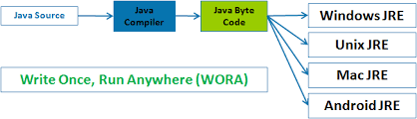
Особенности Джава
Компилируемый и интерпретируемый,
Объектно-ориентированный
Потокобезопасный
Высокого уровня и общего назначения
Notes:
Classes, Types, and Objects ¡○ An object is the basic unit in Java ¡○ A class defines the type of an object

Slide 27
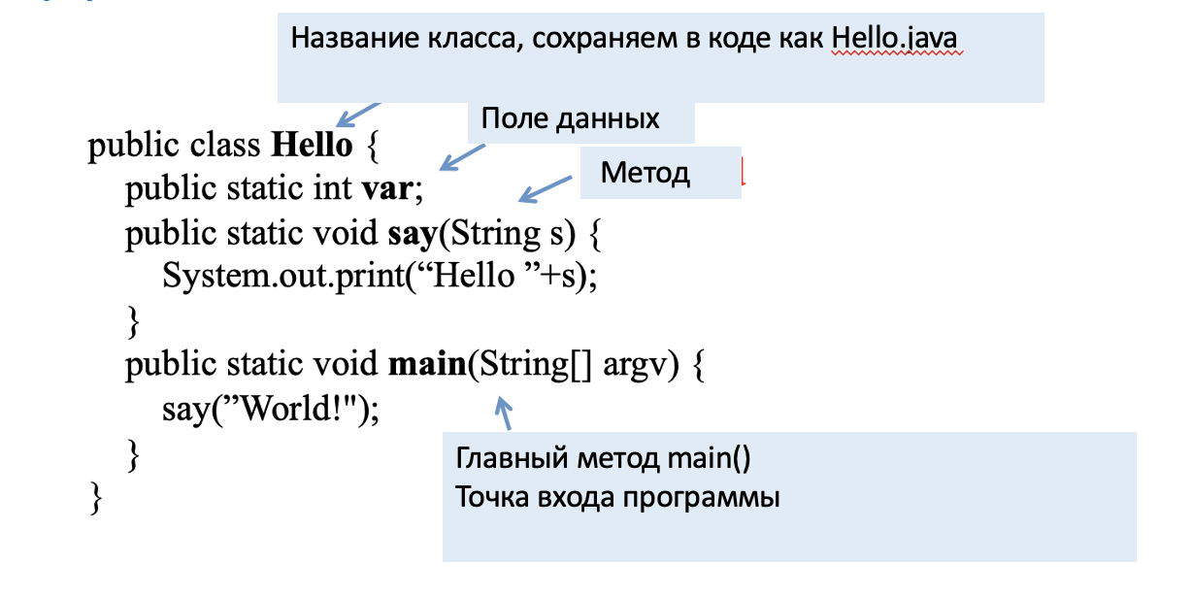
Структура программы на языке Джава

Slide 28
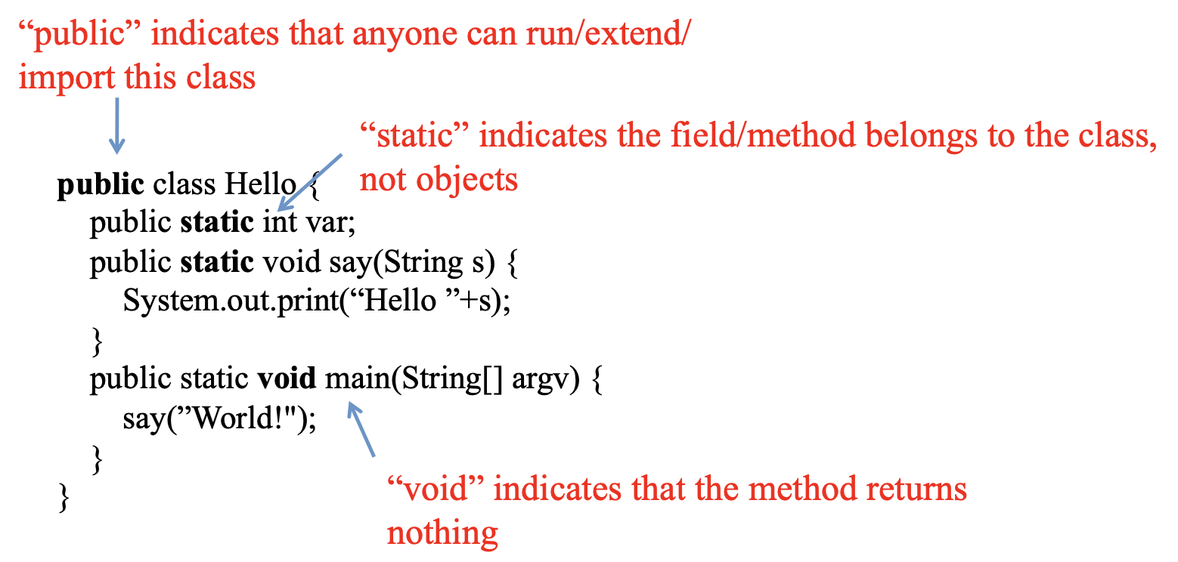
Модификаторы доступа
Private, public, static, final
Константы
public static final double PI= 3.14159265359;

Slide 29
Первая программа на Java
import java.*; //импорт пакета
class MyFirstClass{
public static void main(String[] args){
System.out.println("Hello, world!");
}
}
//Это однострочный комментарий
/*Это комментарий
на несколько строк
*/
Это программа на Java называется Hello.java, она просто выводит на консоль фразу Hello, World!.
Notes:
Вот и все, всего пять строчек! Но даже на этом простом примере можно заметить целый ряд существенных особенностей языка Java.
Всякая программа представляет собой один или несколько классов, в этом простейшем примере только один класс (class) и называется он MyFirstClass .
Начало класса следует за служебным словом class, за которым следует сразу пишем имя класса, выбираемое произвольно, в данном случае MyFirstClass. Все, что содержится внутри классе, записывается в фигурных скобках и составляет тело класса (class body).
В отличие от языка С++ мы видим, что точка входа в программу находится внутри класса, следовательно, для того-чтобы написать самую простую программу результат выполнения которой всего лишь вывод на экран строчки текста нам пришлось создать класс.
Так как Java ООП язык, то каждая программа содержит по крайней мере один класс, как мы видим из текста программы у гас есть класс Hello
Блоки кода оформляются в {} также как и в с/с++
Программа на Java всегда включает только одну функцию main, как public static void main(String [] args)
Ключевое слово public возможность для других классов, static означает, что может запуститься без использования какого-либо объекта, void означает, что она не возвращает какого-либо значения, ее аргумент массива переменных типа String , который хранит все параметры командной строки. Функция main() должна всегда быть static и public.
Каждое выражение заканчивается точкой с запятой как в С/С++

Slide 30
Пакеты в Java
Для чего нужны пакеты?
Это способ логической группировки классов.
Комплект ПО, могущий распространяться независимо и применяться в сочетании с другими пакетами.
В состав пакетов входят:
классы;
интерфейсы;
вложенные пакеты;
Объявление пакета:
package mypaсkage;
Импорт пакета
import java.*;
Notes:
Позволяют группировать взаимосвязанные классы и интерфейсы в единое целое.
Способствуют созданию пространств имен, позволяющих избежать конфликтов идентификаторов, относящихся к различным типам.
Обеспечивают дополнительные средства защиты элементов кода.
Формируют иерархическую систему.

Slide 31
Правила именования пакета
Используется принцип такой же как при создании доменных имен, но только наоборот
Например ru.mirea.it.ikbo.laba1
Замечание при: создании программы на Java первым делом мы создаем пакет
Notes:
Объявление пакета:
первое выражение в модуле компиляции (например, для файла java/lang/Object.java);
package java.lang;
при отсутствии объявления пакета модуль компиляции принадлежит безымянному пакету (не имеет вложенных пакетов);
пакет доступен, если доступен модуль компиляции с объявлением пакета;
ограничение на доступ к пакетам нет.
Выражения импорта:
доступ к типу из данного пакета – по простому имени типа;
доступ к типу из других пакетов – по составному имени пакета и имени типа:
import-выражения упрощают доступ:
импорт одного типа (import java.net.URL;)
импорт пакета с типами (import java.net.*;)
попытка импорта пакета, недоступного на момент компиляции, вызовет ошибку;
дублирование импорта игнорируется;
нельзя импортировать вложенный пакет;
при импорте типов пакета вложенные пакеты не импортируются;

Slide 32
Примеры пакетов
Классы стандартной библиотеки классов Java организованы в пакеты
Некоторые из пакетов:
Package
java.lang
java.applet
java.awt
javax.swing
java.net
java.util
javax.xml.parsers
Цель
Общие классы
Создание апплетов
Графический интерфейс
Доп. Графич. Возможности
Сетевые коммуникации
Утилиты
Обработка XML документов
Notes:
Объявление пакета:
первое выражение в модуле компиляции (например, для файла java/lang/Object.java);
package java.lang;
при отсутствии объявления пакета модуль компиляции принадлежит безымянному пакету (не имеет вложенных пакетов);
пакет доступен, если доступен модуль компиляции с объявлением пакета;
ограничение на доступ к пакетам нет.
Выражения импорта:
доступ к типу из данного пакета – по простому имени типа;
доступ к типу из других пакетов – по составному имени пакета и имени типа:
import-выражения упрощают доступ:
импорт одного типа (import java.net.URL;)
импорт пакета с типами (import java.net.*;)
попытка импорта пакета, недоступного на момент компиляции, вызовет ошибку;
дублирование импорта игнорируется;
нельзя импортировать вложенный пакет;
при импорте типов пакета вложенные пакеты не импортируются;

Slide 33
Объявление импорта (import)
Если вы хотите использовать класс из пакета, вы можете использовать его полное имя
java.util.Scanner
Или вы можете импортировать класс , а затем использовать только имя класса
import java.util.Scanner;
Чтобы импортировать все классы в конкретного пакета , вы можете использовать символ звездочка *
import java.util.*;

Slide 34
Синтаксис и лексика Java
Правила:
Лексемы языка
Нельзя использовать Пробел, !, "", £, %, &, *, #, @, ~
переменные должны объявляться перед использованием
тип имя;
Например
int x; // объявление переменной x целочисленного типа
x = 10; // инициализация x
int x = 10; //объявление с игнициализацией
идентификаторы;
служебные слова class, public, const, goto;
литералы;
разделители { } [ ] ( ) ; . , ;
операторы = > < ! ? : == && || .
Notes:
Язык чувствителен к регистру так-же как С/С++ Имена переменных могут начинаться с буквы, знака подчеркивания или символа доллар ($). Имя не может начинаться с цифры , но может содержать цифру
Java ориентирован на Unicode;
первые 128 символов почти идентичны набору ASCII;
символы Unicode задаются с помощью escape-последовательностей \u262f, \uu2042, \uuu203d;
Java чувствителен к регистру.

Slide 35
Типы данных в Java
При-митив-ные
(базовые)
Веществен-ные
логические
Целочислен-ные
Ссылочные (объект-ные)
Различные типы классов (в т.ч. массивов) и интерфейсов.
Переменная ссылочного содержит ссылку на объект, того же типа
Ссылочным литералом является null.
Notes:
К ссылочным типам относятся типы классов (в т.ч. массивов) и интерфейсов. Переменная ссылочного типа способна содержать ссылку на объект, относящийся к этому типу. Ссылочным литералом является null. Данные типы предназначены для работы с объектами. Ссылочные переменные содержат в себе ссылки на объект, но не стоит их путать с указателями С++. Тип переменной определяет контракт доступа к объекту.
К ссылочным типам относятся типы классов (в т.ч. массивов) и интерфейсов. Переменная ссылочного типа способна содержать ссылку на объект, относящийся к этому типу. Ссылочным литералом является null.

Slide 36
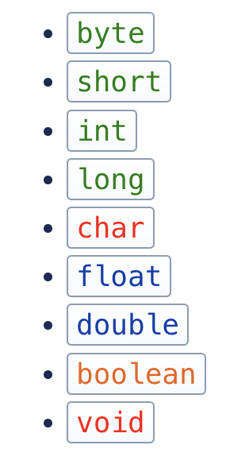
Примитивные (простые) типы данных
Целочисленные
char – 16-битовый символ Unicode,
byte – 8-битовое целое число со знаком,
short – 16-битовое целое число со знаком,
int – 32-битовое целое число со знаком,
long – 64-битовое целое число со знаком.
Вещественные типы:
float – 32-битовое число с плавающей точкой (IEEE 754-1985),
double – 64-битовое число с плавающей точкой (IEEE 754-1985).
boolean допускает хранение значений true или false.
Notes:
Предназначены для работы со значениями естественных, простых типов.
Переменные содержат непосредственно значения. К примитивным типам относятся:
целочисленные типы:
char – 16-битовый символ Unicode,
byte – 8-битовое целое число со знаком,
short – 16-битовое целое число со знаком,
int – 32-битовое целое число со знаком,
long – 64-битовое целое число со знаком.
Вещественные типы:
float – 32-битовое число с плавающей точкой (IEEE 754-1985),
double – 64-битовое число с плавающей точкой (IEEE 754-1985).
Тип boolean допускает хранение значений true или false.

Slide 37
Ссылочные типы данных
Переменные типа класс – ссылки на объекты
Классы – переменные типа класс
Интерфейсы – ссылки интерфейсного типа
Перечисления –поименованные константы
Типы оболочки соответствуют каждому примитивному типу
Элементы массивов:
float – 32-битовое число с плавающей точкой (IEEE 754-1985),
double – 64-битовое число с плавающей точкой (IEEE 754-1985).
Notes:
Предназначены для работы со значениями естественных, простых типов.
Переменные содержат непосредственно значения. К примитивным типам относятся:
целочисленные типы:
char – 16-битовый символ Unicode,
byte – 8-битовое целое число со знаком,
short – 16-битовое целое число со знаком,
int – 32-битовое целое число со знаком,
long – 64-битовое целое число со знаком.
Вещественные типы:
float – 32-битовое число с плавающей точкой (IEEE 754-1985),
double – 64-битовое число с плавающей точкой (IEEE 754-1985).
Тип boolean допускает хранение значений true или false.

Slide 38
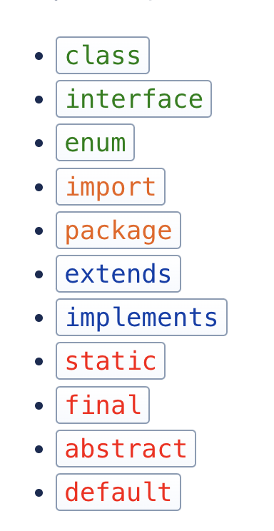
Работа с классами
Первая группа — создание классов: class, interface и enum.
Служебное слово interface используется для объявления еще одной «разновидности классов» – интерфейсов.
Package используется для того, чтобы описать пакет класса внутри файла класса.
Слово import — чтобы в нашем классе мы могли использовать короткие имена чужих классов.
Ключевые слова extends и implements используются для описания наследования.

Slide 39
Конвенция кода на Java
Правила именования пакетов:
java.lang, javax.swing, ru.rtu.mirea.ikbo
Классы: Student, ArrayIndexOutOfBoundException Cloneable, Runnable, Serializable
Правила описания полей классов:
value, enabled, distanceFromShop
Правила описания методов классов:
getValue, setValue, isEnabled, length, toString
Правила описания полей-констант:
PI, SIZE_MIN, SIZE_MAX, SIZE_DEF
Notes:
При изучении языка программирования Java, как и при изучении других языков обязательно нужно ознакомиться с конвенцией кода. Конвенция кода — это свод правил по написанию кода. П
еречислим правила с примерами описания:
Правила именования пакетов:
java.lang, javax.swing, ru.rtu.mirea.ikbo
Правила описания типов данных:
Student, ArrayIndexOutOfBoundException Cloneable, Runnable, Serializable
Правила описания полей классов:
value, enabled, distanceFromShop
Правила описания методов классов:
getValue, setValue, isEnabled, length, toString
Правила описания полей-констант:
PI, SIZE_MIN, SIZE_MAX, SIZE_DEF

Slide 40
Пример 2: вывод результата сложения трех чисел
public class Example2{
public static void main(String[] args){
int x = 10; int y = 5; int z; System.out.println("x = " + x ); System.out.println("y = " + y); z = x + y; System.out.println("x + y = " + z);}
}

Slide 41
Пример 4: Использование констант
public class Example4{
public static void main(String[] args){
static final int NUMBER =100;
static final float PI=3.1415926F;
System.out.println(”PI = " + PI); System.out.println(”NUMBER = " + NUMBER);
}
}
Notes:
// declares and assigns integer variable
// declares and assigns integer variable
// declares integer variable

Slide 42
Пример 5: Базовые типы
public class Example5{
public static void main(String[] args){
short x = 10, y = 5, z=1; byte B = 17; long w = 234334000000L; double d = 5.01;
float f = 5.01f; char ch = 'a'; String s = "Hello World!"; //строка
boolean isFlag = false;
System.out.println("ch = " + ch ); System.out.println("isGlag = " + isFlag); System.out.println(s);
}
}
Notes:
// declares and assigns integer variable
// declares and assigns integer variable
// declares integer variable

Slide 43
Пример 6: Строковые типы
Два типа String и StringBuffer
Пример объявления:
String ClassName; ClassName = new String();
ClassName = "Maple Tree Class";
StringBuffer sB = new StringBuffer("Hello"); sB.append(" World");

Slide 44
Пример 7: Тип VAR
var str = "Java 10"; // определяем String var list = new ArrayList<String>();
// определяем массив строк ArrayList<String>
var stream = list.stream();
// определяем поток Stream<String>s
Notes:
Тип var есть во многих языках программирования , например в Java script и Visual Basic
VAR позволяет объявлять переменные без конкретного типа
Java будет автоматически определять тип, который нужен программисту
Все это делает код проще и читабельнее
Начиная с версии языка 10 тип VAR доступен для использования в Java.

Slide 46
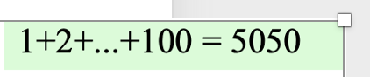
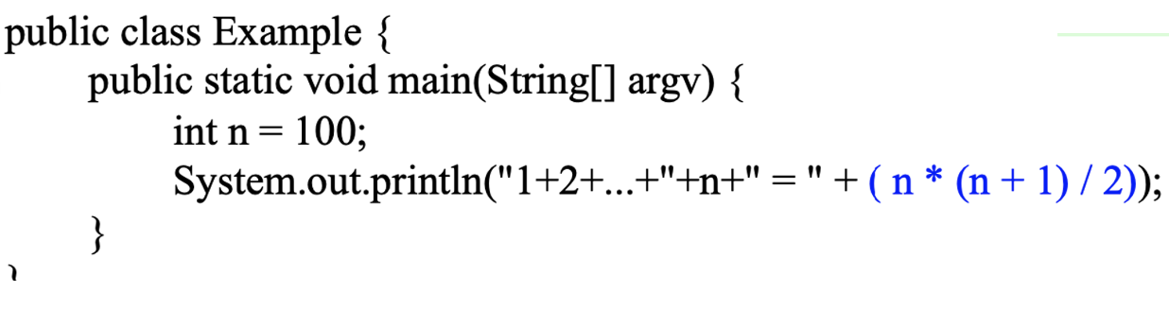
Синтаксис языка Джава
Операторы те же, что и в C++
Например , =, +, - , *, /, %
Пример сумма от 1 до 100

Slide 47
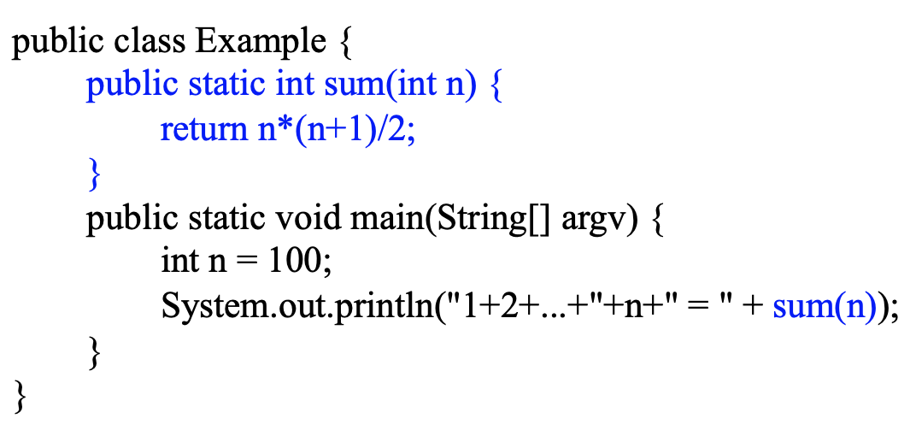
Синтаксис языка Джава

Slide 48
Операторы языка
Арифметические операторы | + Сложение и конкатенации строк , *, / , % деление по модулю (или получения остатка от деления) ++ инкремент -- декремент
Операторы отношения | < , <= , >, >= , == , !=
Логические операторы: | ! Логическое не && Логическое и ||Логическое или
Операторы присваивания | =, += , -= ,*= , %= , и т.д.
Побитовые операторы | ~ Bitwise complement & Bitwise and | побитовое or ^ побитовое xor << левый сдвиг >> правый сдвиг >>> заполняемый нулями правый сдвиг
Notes:
Обратите внимание, что оператор == используется только для сравнения числовых значений, для сравнения строк вместо него используется метод equals().

Slide 49
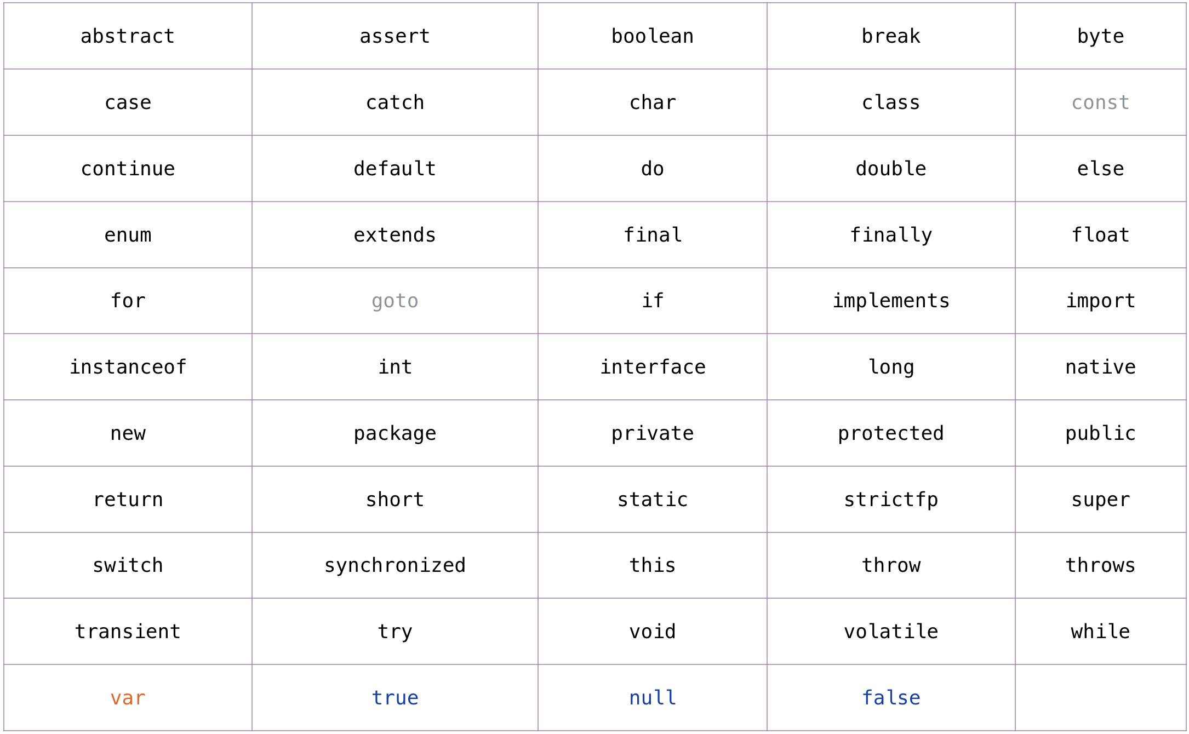
Зарезервированные слова языка

Slide 50
Интерактивные программы
Программам обычно требуется ввод и вывод
Класс Scanner предоставляет удобные методы для чтения входных значений различных типов
Объект Scanner можно настроить , чтобы читать входные данные из различных источников, включая значения опечаток пользователей на клавиатуре
Ввод с клавиатуры представлен объектом System.in

Slide 51
Чтение ввода c клавиатуры
Следующая строка создает объект Scanner, который считывает с клавиатуры
Scanner scan = new Scanner (System.in);
Оператор new создает объект Scanner
Однажды созданный объект Scanner может быть использован для вызова различных методов ввода , таких как:
answer = scan.nextLine();

Slide 52
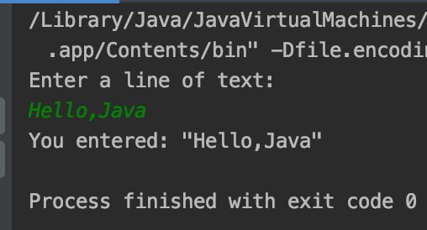

Main.java
package ru.mirea.lecture1.ex1; import java.util.Scanner; public class Main{ public static void main (String[] args){ String message; Scanner scan = new Scanner (System.in); System.out.println ("Enter a line of text:"); message = scan.nextLine(); System.out.println ("You entered: \"" + message + "\""); } }
Метод nextLine считывает весь ввод до конца строки

Slide 53
Ввод отдельных символов
Если не указано иное, то пробелы пространство используется для разделения элементов (называемых токенов ) входного потока
включает в себя символы пробела , табуляции , символы новой строки
Метод next класса Scanner читает следующий элемент на входе и возвращает его в виде строки
Такие методы как nextInt и nextDouble считывают данные конкретных типов

Slide 54
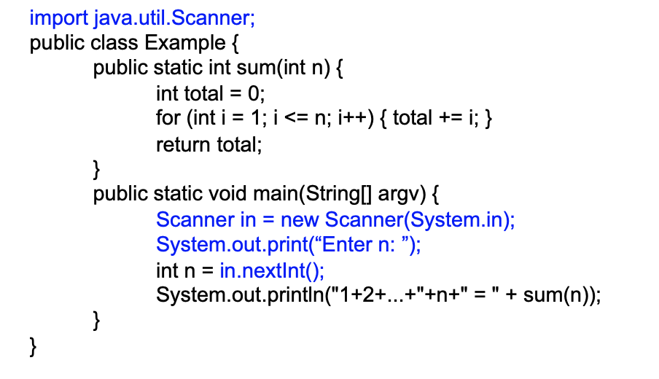
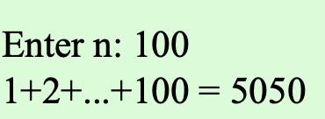
Чтение ввода с клавиатуры
Наш пример подсчета суммы
Notes:
Класс Scanner часть библиотеки java.util и должен быть импортирован в программу, чтобы можно было им пользоваться
метод nextLine считывает весь ввод до конца строки Детали библиотек и создания класса объектов обсуждаются далее

Slide 55
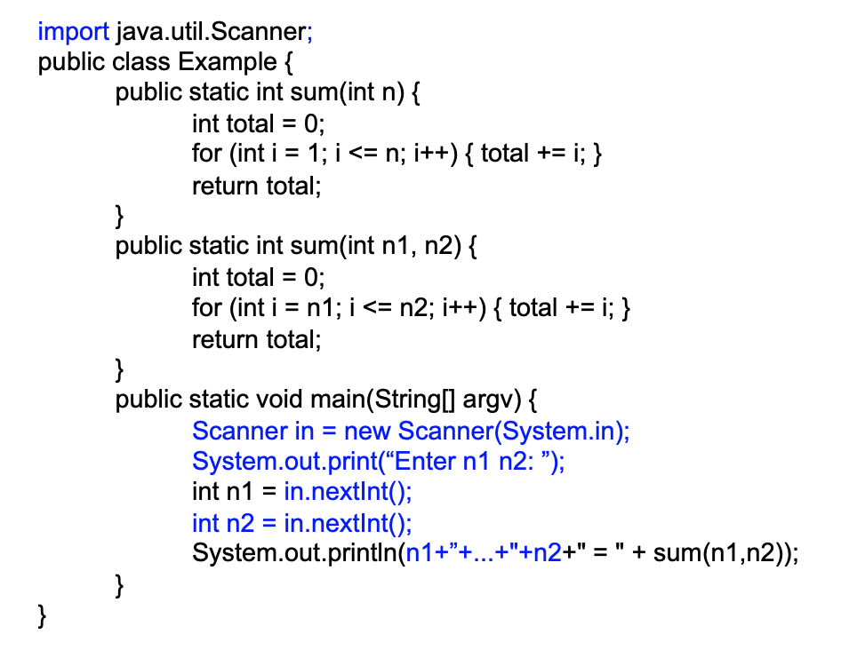
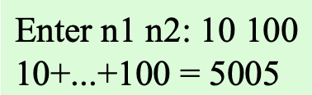
Улучшенный код нашего примера

Slide 56
Example2.java
package ru.mirea.lecture1.ex1; import java.util.Scanner; public class Main{ public static void main (String[] args){ int kilometers; double litres, kpl; Scanner scan = new Scanner (System.in); System.out.print ("Enter the number of kilometres: "); int kilometres = scan.nextInt(); System.out.print ("Enter the litres of fuel used: "); litres = scan.nextDouble(); kpl = kilometres /litres; System.out.println ("kilometres per litres: " + kpl); } }

Slide 57
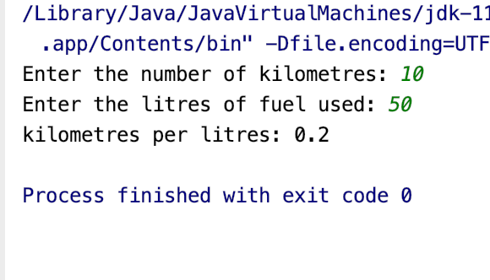
Example2.java

Slide 58
Ввод /Вывод
import java.util.Scanner; // импортируем класс
public class Main {
public static void main(String[] args) {
// создаём объект класса Scanner
Scanner sc = new Scanner(System.in);
int i = 2;
System.out.print("Введите целое число: ");
if(sc.hasNextInt()) { // возвращает истинну если с потока ввода можно считать целое число
i = sc.nextInt(); // считывает целое число с потока ввода и сохраняем в переменную
System.out.println(i*2);
} else {
System.out.println("Вы ввели не целое число");
}
}
}
Далее примеры…

Slide 59
Ввод /Вывод
Метод hasNextDouble(), применённый объекту класса Scanner, проверяет, можно ли считать с потока ввода вещественное число типа double, а метод nextDouble() — считывает его.
Если попытаться считать значение без предварительной проверки, то во время исполнения программы можно получить ошибку (отладчик заранее такую ошибку не обнаружит)
Существуют методы hasNext название_типа() для различных примитивных типов
Вывод с помощью класса System, объекта out и методов этого объекта, напрмер println() переопределены для различных типов
Далее примеры…

Slide 60
Стандартный ввод-вывод
import java.io.Console;
public class ExampleReadWrite1 {
public static void main(String[] args) { System.out.print(”Как вас зовут:”);
String name = System.console().readLine(); System.out.println(“Привет: “ + name );
}
}
Notes:
Ввод и вывод очень важен для работы приложений на всех языках программирования. Для организации стандартного ввода-вывода используется класс System
В том числе и на Java Объект.out класса System используется для вывода сообщений на консоль вашего компьютера;этот способ мы обычно называем стандартным выводом - standard output.
Объект in класса System ( System.in ) и также метод console() класса System (System.console) демонстрируют возможности для того, чтобы читать текст с клавиатуры
System.console.readline() читает строку, введенную пользователем с клавиатуры Ввод пользователя сохраняется в переменной типа String с названием name.
Метод System.out.print() для того, чтобы вывести на экран данные, которые хранятся в переменной in.
Наконец, System.out.println() работает таким же образом как метод System.out.print(), только в конце добавляет перевод строки

Slide 61
Другой способ: стандартный ввод-вывод
import java.io.BufferedReader; import java.io.IOException; import java.io.InputStreamReader; public class Test { public static void main(String[] args) throws IOException { BufferedReader br = new BufferedReader(new InputStreamReader(System.in)); System.out.print("Enter String"); String s = br.readLine(); System.out.print("Enter Integer:"); try { int i = Integer.parseInt(br.readLine()); } catch(NumberFormatException nfe) { System.err.println("Invalid Format!"); } } }
Notes:
Еще один пример, всегда будет работать

Slide 62
Стандартный ввод-вывод
import java.util.Scanner;
public class ExampleReadWrite2 {
public static void main(String[] args) {
Scanner scanner = new Scanner(System.in); String name = scanner.nextLine(); System.out.println(“ Ваше имя“ + name);
System.out.println(”Сколько вам лет: “);
int age = scanner.nextInt(); System.out.println(“Ваш возраст “ + age);
}
}
Notes:
Для чтения ввода с клавиатуры используется класс Scanner. Для того, чтобы с ним работать необходимо импортировать соответствующий пакет import java.util.Scanner;
Класс Scanner находятся в пакете java.util. В классе Scanner есть набор переопределенных методов, для чтения различных базовых типов данных с клавиатуры

Slide 63
Обработка исключений
try {
//что-нибудь делаем
} отображаем сообщение об ошибке}
catch (еще одно исключение) {
//отображаем сообщение об ошибке} finally {
//что-нибудь делаем здесь
}
Notes:
На слайде приведен синтаксис обработки исключения в Java
Блоки try...catch block и try...catch...finally являются классическими способами, принятыми для обработки исключений в Java. The try block is used to enclose the code for doing something. Один или более блоков catch используются для того, чтобы обработать исключение. Блок finally используется для закрывает код, который выполняется после после блока try в том случае, если он был успешно выполнен или проброшенное исключение было поймано.
Подробно поговорим про исключения при изучении соответствующей темы
Соответствующие библиотеки, такие как java.io.BufferedReader, java.io.IOException, java.io., и InputStreamReader, должны быть импортированы

Slide 64
Обработка исключений
import java.io.BufferedReader; import java.io.IOException; import java.io.InputStreamReader;
public class ExampleReadWrite4 {
public static void main(String[] args) throws IOException { BufferedReader br = new BufferedReader(new InputStreamReader(System.in));
System.out.print("Enter String");
String s = br.readLine();
System.out.print("Enter Integer:");
try{
int i = Integer.parseInt(br.readLine());
}catch(NumberFormatException nfe){
System.err.println("Invalid Format!");
}
}
}
Notes:
Стандартный ввод-вывод jAVA с использованием класса BufferReder

Slide 65
Управляющие конструкции языка: циклы
for(i=0;i<5;i++){
System.out.println("HelloWorld!");
}
int i=0;
while(i<5){
System.out.println("Hello World!");
i++; }
int i=0;
do{
System.out.println("Hello World!");
i++;
} while(i<5)
Notes:
Три типа циклических конструкций итерационный, с предусловием и постусловием

Slide 66
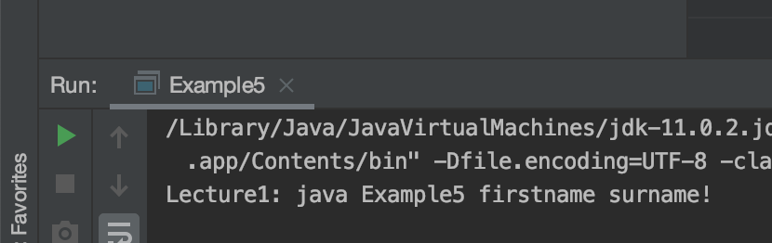
Управляющие конструкции языка: запись условий
if (i==0){ ... } else {
...
}
public class Example5 { public static void main(String[] args) { if(args.length!=2){ System.out.println("Lecture1: java Example5 firstname surname!"); } else { System.out.println("Hello " + args[0] + " " + args[1] + "!"); } } }
Notes:
Полное условие

Slide 67
Управляющие конструкции языка: множественный выбор
switch (i){
case 1:
...
break;
case 2:
...
break;
case 3:
...
break;
default:
...
break;
}
switch (letter) {
case 'A': a = a + 1;
break;
case 'B’: b= b + 1;
break;
case 'C': c= c + 1;
break;
default: System.out.println(” Unknown letter");
}
🤩
Похоже на С++ не правда ли?

Slide 68
Структуры данных: массивы, матрицы и списки
int[] x; x=new int[10];
Массивы фундаментальные структуры данных
массивы различной размерности
списки
Помните: Массивы в Java это объектные типы!
Notes:
Массивы важны не только для написания прикладных программ для обработки результатов научны исследований х и инженерных расчётов.
В Java, вы можете определить массивы разной размерности: одномерные, двумерные (матрицы), а также различной размерности, динамические массивы (списки),которые представляют из себя динамический набор элементов, растущий и уменьшающийся во время работы программы .
Далее мы рассмотрим ряд примеров объявления и использования массивов
Вы должны помнить, что массивы в Java это объектные типы

Slide 69
Объявление и инициализация массивов
Вид массива | Пример объявления | Альтернативный способ
Одномерный массив | int[] x=new int[10]; | int[] x={1,2,3,4,5,6,7,8,9,0};
Двумерный массив | float[][] y=new float [2][5]; | float[][] y={{1.0F,1.0F,1.0F,1.0F,1.0F},{2.0F,3.0F,4.0F,5.0F,6.0F}};
Трехмерный массив | double[][][] z=new double [5][2][3]; | double[][][] z={{{1,2,3},{4,5,6}},{{7,8,9},{10,11,12}},{{13,14,15},{16, 17,18}},{{19,20,21},{22,23,24}},{{25,26,27},{28,29,30}}};

Slide 70
Полезные ссылки
UNIX/Linux
http://life-prog.ru/1_10646_ponyatie-otkritoy-sistemi.html
http://www.ibm.com/developerworks/ru/library/au-unix-difflinux/index.html
http://www.ibm.com/developerworks/ru/library/l-roadmap1/index.html
https://docs.altlinux.org/archive/2.4/master/alt-docs-extras-linuxcovice/ch01.html
http://wm-help.net/lib/b/book/290911164/41
Требования к ПО
http://2006.cee-secr.org/upload/files/63.pdf
Рефакторинг
http://codingcraft.ru/refactoring.php
https://refactoring.guru/ru/catalog
http://www.ibm.com/developerworks/ru/library/os-ecref/index.html

